Slide 1
Выполнила:
Карташева Ирина Сергеевна
ФЕДЕРАЛЬНОЕ ГОСУДАРСТВЕННОЕ НАУЧНОЕ УЧРЕЖДЕНИЕ
«ИНСТИТУТ СОЦИАЛЬНОЙ ПЕДАГОГИКИ»
Российской академии образования
Дипломная работа
«Многодетная семья: теоретические и методические основы деятельности социального педагога семейного профиля»
Переславль_залесский
2012

Slide 2
Введение
Самое важное в жизни человека – это семья. В семье ребенок растет, познает окружающий мир, постепенно становиться взрослым, создает свою, собственную семью.
Цель дипломного проекта: выявить основные проблемы современной многодетной семьи.
Объект исследования: многодетные семьи.
Предмет исследования: деятельность социального педагога по оказанию эффективной помощи многодетным семьям.
Задачи исследования:
теоретический анализ социально-педагогической литературы по теме исследования.
раскрыть понятия «семья», «многодетная семья»; основные функции семьи.
проанализировать и обобщить опыт работы социального педагога с многодетной семьей (на базе средней общеобразовательной школы № 4).
разработать практические рекомендации социальному педагогу.

Slide 3
Глава 1. Многодетная семья как объект социальной работы
На протяжении последних ста лет в России произошли огромные изменения в уровне рождаемости, отражающие переход от традиционного к новому, современному типу репродуктивного поведения. Сегодня многодетность является скорее исключением из общего правила для подавляющего количества регионов России.
1.1 Эволюция семьи в России
Дореволюционная Россия- страна очень высокой рождаемости, патриархальные устои русской жизни, систему традиций, отношений, ценностей и норм поведения. После отмены крепостного права рождаемость изменилась.
Резкое падение рождаемости в начале 90-х годов породило мнение, что главной причиной этого был экономический и политический кризис.

Slide 4
  1. 2 Понятие и типология многодетных семей
Многодетной принято считать семью с 3 и более несовершеннолетними детьми.
Зачастую многодетность является не запланированной, а случайной (рождение близнецов либо рождение ребенка в результате неэффективности контрацепции или невозможности в силу состояния здоровья женщины прибегнуть к прерыванию беременности и т.д.).
Все многодетные семьи могут быть распределены на три категории:
семьи, многодетность в которых запланирована. Такие семьи испытывают много трудностей,, но у родителей имеется мотивация к воспитанию детей;
семьи, образовавшиеся в результате второго и последующих браков матери (реже - отца), в которых рождаются новые дети;
Эти две категории вполне благополучны. Психологическая атмосфера семьи - взаимопонимание, одинаковое видение проблем и способов их решения обоими супругами.
неблагополучные многодетные семьи, образующиеся в результате безответственного поведения родителей, иногда на фоне алкоголизма, асоциального образа жизни.

Slide 5
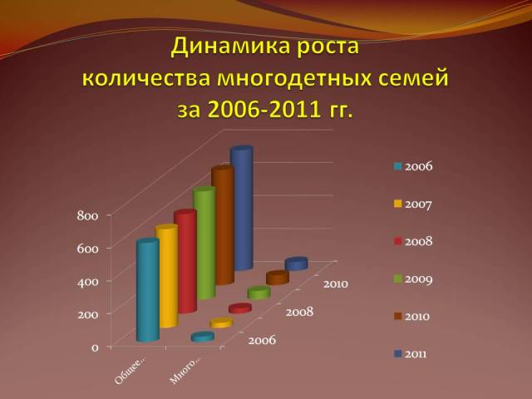
  1.3 Социально-экономическое положение многодетных семей в России
Многодетной семье приходится сталкиваться как со своими специфическими проблемами, так и со свойственными любой семье. Главная проблема многодетных семей - материальная - с рождением каждого ребенка доход семьи резко уменьшается.

Slide 6
Глава 2. Деятельность социального педагога по работе с многодетной семьей
Любая деятельность начинается с изучения исходного состояния, анализа ситуации и проблем, которые ее характеризуют. Без этого невозможно успешно осуществить целеполагание, прогнозирование, планирование и организацию работы.
Объектом воздействия социального педагога могут быть ребенок в семье, взрослые члены семьи и сама многодетная семья в целом, как коллектив.
2.1 Основные составляющие деятельности социального педагога
Деятельность социального педагога с многодетной семьей включает три основных составляющих социально-педагогической помощи: образовательную, психологическую, посредническую.

Slide 7
Основные функции в работе с многодетной семьей
диагностическая (изучение особенности семей и степени влияние микросреды);
прогностическая (моделирование воспитывающей ситуации с учетом диагностик семьи);
организационно-коммуникативная (психолого-педагогическое просвещение родителей, организация общения);
правозащитная (поддержка семей в защите прав, свобод, социальных гарантий);
предупредительно-профилактическая (профилактика девиантного поведения );
социально-бытовая (оказание нуждающимся семьям материальной помощи);
социально-психологическая (осуществление не отложной психологической помощи);
организаторская (обеспечение культурно–досуговой, спортивно-оздоровительной деятельности, технического и художественного творчества для семей).

Slide 8
Социальный педагог при работе с семьей выступает в трех основных ролях:
Советник — информирует семью о важности и возможности взаимодействия родителей и детей в семье, рассказывает о развитии ребенка, дает педагогические советы по воспитанию детей.
Консультант — консультирует по вопросам семейного законодательства; вопросам межличностного взаимодействия в семье; информирует о существующих методах воспитания, ориентированных на конкретную семью; разъясняет родителям способы создания условий, необходимых для нормального раз­вития и воспитания ребенка в семье.
Защитник — защищает права ребенка в случае, когда приходится сталкиваться с полной деградацией личности родителей (алкоголизм, наркомания, жестокое отношение к детям) и вытекающими из этого проблемами неустроенности быта, отсутствие внимания, человеческого отношения родителей к детям.

Slide 9
2.2 Основные направления работы социального педагога
работа по выявлению и учету многодетных семей,
определение основных проблем и потребностей семьи;
установление основных нормативов в оказании помощи при строго дифференцированном подходе в зависимости от нужд и потребностей семьи в целом и каждого ее члена;
помощь в получении различных пособий, льгот, предоставление информации о пособиях и социальных льготах, действующих для многодетных семей;
помощь в обеспечении и повышении доходов (трудоустройство, информирование о возможностях, контакты с руководителями предприятий, общественными организациями и т.п.);
решение проблем женщины, в том числе эмоционально-психологических;
консультирование, педагогическая помощь;
социальный патронаж детей, контроль успеваемости и межличностных отношений;
контроль использования выделенных детям денег в случае необходимости;
наблюдение за состоянием здоровья членов многодетной семьи;
организация благотворительных акций в пользу многодетных семей;
периодическая проверка предоставления различных установленных видов помощи;
объектом воздействия социального педагога могут быть ребенок в семье, взрослые члены семьи и сама многодетная семья, в целом, как коллектив.

Slide 10
Глава 3. Обобщение опыта работы социального педагога с многодетными семьями
По теме исследования была организована и проведена опытно-эксперементальная работа на базе общеобразовательной школы № 4 г. Переславля-Залесского вместе с социальным педагогом этой школы Филичкиной Анастасией Сергеевной.
Целью данного эксперимента является изучение социально-психологических особенностей современной многодетной семьи, а также определение приоритетных направлений работы социального педагога с многодетной семьей. Опытная работа включала следующие этапы:
I этап – констатирующий эксперимент. Проводилось изучение особенностей и проблем многодетных семей и составление плана индивидуальной и групповой поддержки.
II этап – формирующий эксперимент. Апробировалась комплексная программа социально-педагогической поддержки многодетных семей.
III этап – контрольный эксперимент, на котором проводится анализ результатов опытной работы, изучались изменения во взаимоотношении родителей и детей «семьи группы риска».

Slide 11
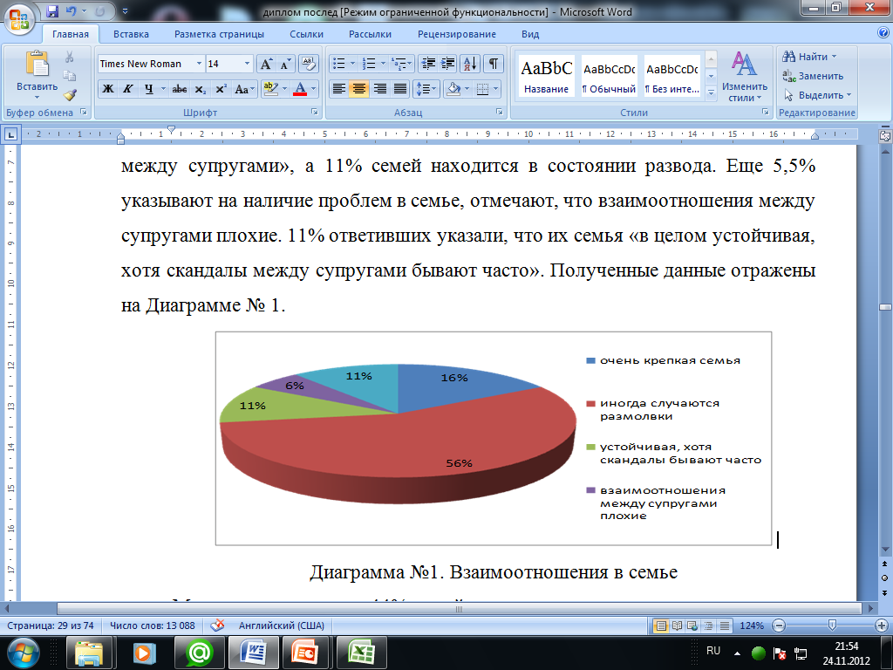
Каждый этап включал решение конкретных задач.
I этап – констатирующий эксперимент.
Цель – выявить проблемы и особенности многодетных семей, нуждающихся в социально-педагогической помощи.
Задачи:
изучить многодетные семьи и оформить документацию;
продиагностироватъ внутрисемейные отношения в каждой конкретной семье.

Slide 12
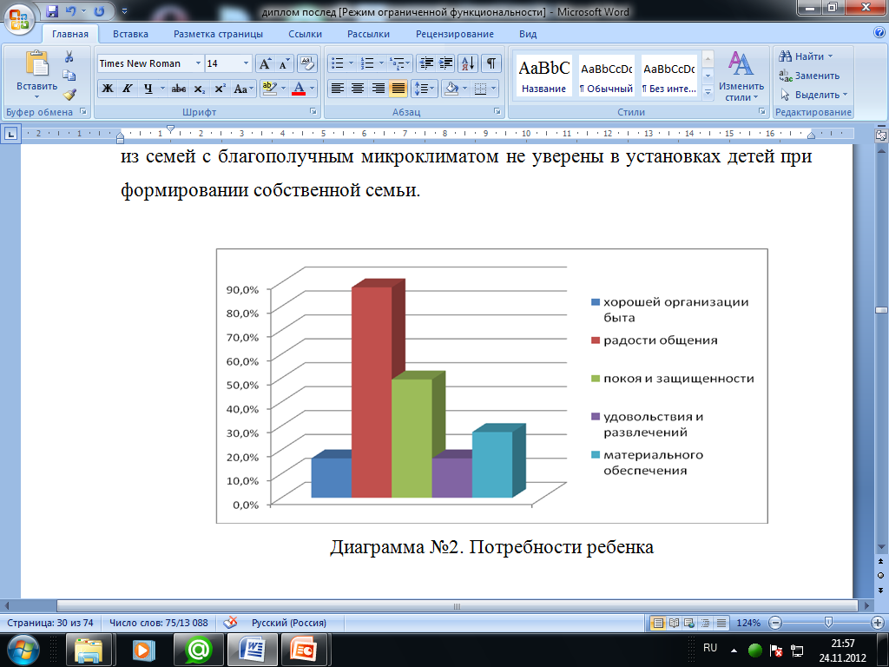
Семья является источником и опосредующим звеном передачи ребенку социально-исторического опыта, и, прежде всего, опыта эмоциональных и деловых взаимоотношений между людьми. По мнению родителей, в первую очередь ребенок ждет от семьи радости общения, понимания и поддержки (88% ответов). Во-вторых, для ребенка важен покой и защищенность в собственной семье (49,5%). На третьем месте, по мнению родителей, материальное обеспечение (27,5%)

Slide 13
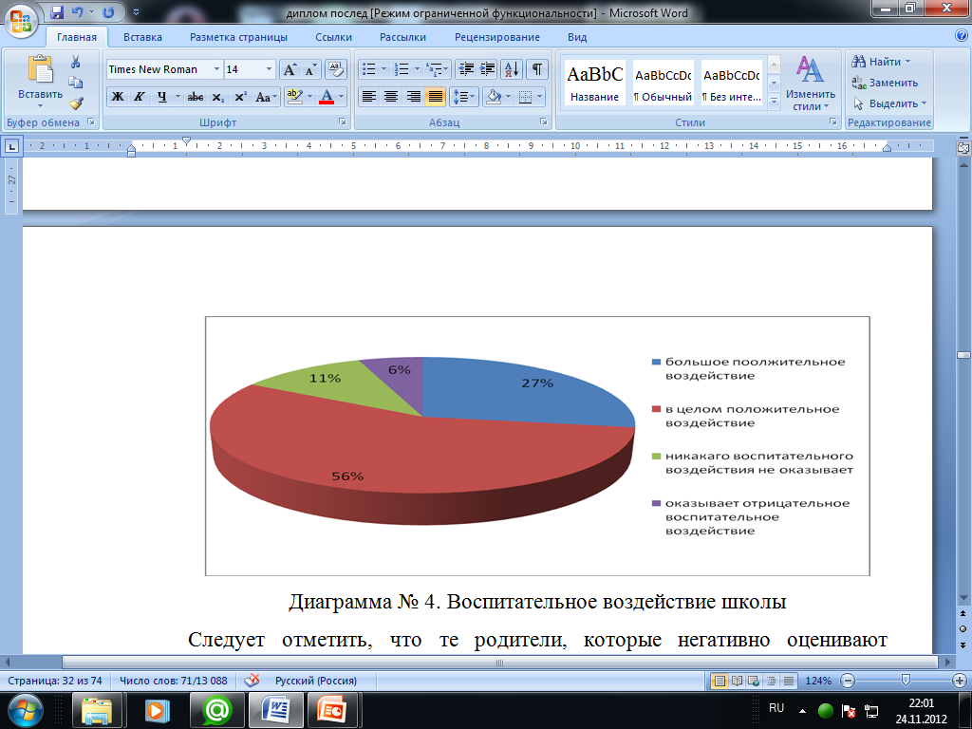
Школа – второй после родительской семьи институт социализации, который помимо развития интеллекта и передачи знаний, в течение 11 лет формирует модели поведения ребенка, его ценности, его систему взаимоотношения с миром. Приведенные данные показывают, что большинство родителей (93%) позитивно оценивают воспитательное воздействие школы на своего ребенка, 11% уверены, что образовательное учреждение, которое посещает их ребенок, не оказывает никакого воспитательного воздействия, и 5,5% родителей считает, что школа оказывает только отрицательное влияние.
Диаграмма №3. Воспитательное воздействие школы

Slide 14
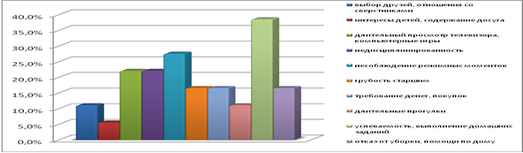
Одним из значительных аспектов родительско-детских отношений являются возникновение конфликтных ситуаций.
По данным опроса видно, что наиболее частой причиной конфликтов является успеваемость (38,5% ответов). Достаточно часто конфликты происходят из-за несоблюдения режимных моментов (27,5% ответов), длительного просмотра телевизора (22%), недисциплинированности (22% ответов), грубости старшим (16,5% ответов). Кроме того, конфликты происходят и по причине отказа от уборки, помощи по дому, требования денег, покупок (по 16,5%). В меньшей степени конфликтные ситуации складываются из-за длительных прогулок, выбора друзей, отношений со сверстниками (по 11 % ответов), содержания досуга (5,5%).
Диаграмма №4. Причины конфликтов в семье

Slide 15
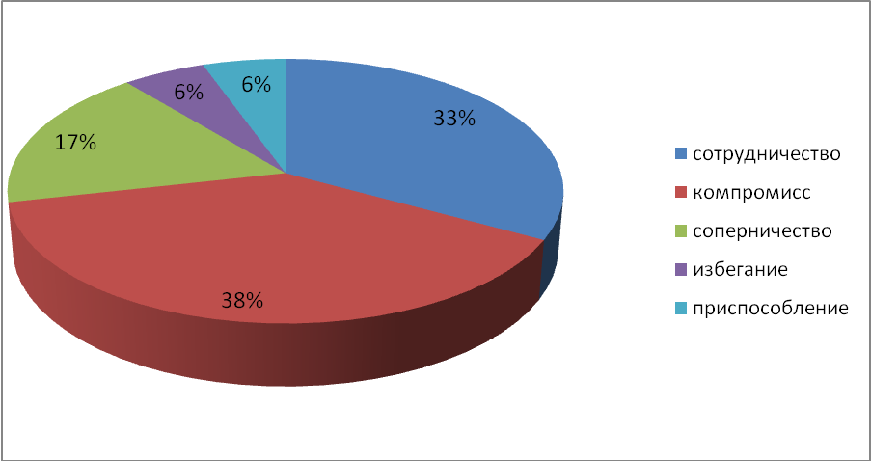
В исследовании изучались различные стратегии поведения родителя в конфликте. Наиболее часто при разрешении конфликтов родители используют такую стратегию поведения как компромисс (38,5% ответов), в котором обе стороны идут на взаимные уступки («ты – мне, я – тебе»). 33% респондентов ответили, что выбирают сотрудничество, обсуждают возникшую проблему с ребенком, чтобы совместно найти «мудрое решение». Эти родители используют эффективную стратегию выхода из конфликта, в которой обе стороны получают выигрыш («я выиграл – ты выиграл»).17,5% родителей используют в конфликте подавление воли ребенка, настаивают на принятии только своего решения. Такая стратегия является эффективной только в экстремальных ситуациях при дефиците времени для обсуждения решения. Частое использование данной стратегии может приводить к переходу конфликта в хроническое состояние, кроме того, влияет на формирование личности ребенка – снижается самооценка, ухудшается эмоциональное состояние. Избегание и приспособление в конфликтных ситуациях используются родителями редко (по 5,5% ответов).

Slide 16
Подросткам была предложена «Семейная социограмма».
Цель: выявить положение субъекта в системе межличностных отношений; изучить характер коммуникаций в семье – прямой или опосредованный.
Результаты интерпретации семейной социограммы:
50% детей не ощущают эмоциональной взаимосвязи в семье
27% общаются с членами опосредованно, через наиболее приятного им члена семьи
20% выделили в своей семье подсистемы: мама – папа, брат – сестра, мама – дочь, папа – сын, мама – сын и др.
3% детей обладают низкой самооценкой в семье и не принимаются остальными членами семьи

Slide 17
Полученные данные позволили сделать вывод, что благополучие семьи зависит не от структуры семьи, а от типов внутрисемейного воспитания.
Следующий этап исследования – изучение типов воспитания в семьях с использованием опросника для родителей «Анализ семейных взаимоотношений».
Цели:
определить различные нарушения процесса воспитания;
выявить тип негармоничного паталогизирующего воспитания;
установить некоторые психологические причины этих нарушений.
В результате проведенной работы, были получены следующие результаты:
В опрошенных семьях присутствуют самые различные типы воспитания:
- Потворствующая гиперпротекция – 15%
- Жестокое обращение – 5%
- Гиперпротекция – 10%
- Неустойчивый стиль воспитания – 10%
- Повышенная моральная ответственность – 10%
- Недостаточность требований-запретов к ребенку – 15%
- Эмоциональное отвержение – 25%

Slide 18
II этап – формирующий эксперимент.
На основании полученной характеристики семей и общей программы был составлен и реализован план работы с многодетными семьями.
III этап эксперимента – контрольный.
После осуществления коррекционной работы с неблагополучными семьями по программе
социально-педагогической помощи детям из неблагополучных семей была продиагностирована динамика изменений.
Результаты:
20 % семей почти полностью ликвидировали признаки неблагополучия;
15% осознали и приняли факт неблагополучия своей семьи, готовы к взаимодействию для устранения проблем;
10% прислушались к рекомендациям и советам, касающимся психологического климата в семье и стали периодически обращаться за помощью в виде индивидуальных консультаций.

Slide 19
3.1 Практические рекомендации социальному педагогу по работе с многодетными семьями
На основе проведенного исследования можно дать следующие практические рекомендации социальному педагогу:
Овладеть теоретическими положениями в области проблемы семьи вообще и, в частности, многодетной семьи.
Знать законодательные документы федерального и регионального значения по вопросам семьи и семейного воспитания.
Четко выявить в конкретном учебном заведении количество многодетных семей, их основные «болевые» проблемы, трудности. Своевременно выявить и организовать работу с семьей, в которой есть «трудный» подросток.
Наметить комплекс эффективных мер по социально-педагогической помощи многодетным семьям.
Организовывать встречи родителей со специалистами-психологами, медицинскими работниками и работниками правоохранительных органов по решению проблем организации труда и быта, здорового образа жизни.
Организовать правовое, медицинское, педагогическое просвещение родителей.
Проводить психологическую коррекцию семейных отношений в процессе семейного психологического консультирования. Оказывать психотерапевтическая помощь матерям и другим членам семьи.

Slide 20
Способствовать обогащению выбора форм и видов досуговой деятельности в учебных заведениях и по месту жительства, секции, кружки, «группы встреч». Организация семейных клубов, школ семейной жизни, воскресных школ. Помощь в организации семейного досуга.
Организовать систему доп. профессионального образования и дополнительного социального образования подростков и молодежи из многодетных семей (курсы лекций по психологии, организация здорового образа жизни, курс планирования карьеры, домоводства, тренинги общения, группы продленного дня в школе или детском саду, педагогическая, медицинская и психологическая консультации).
Наблюдать за здоровьем всех членов семьи, оказывать помощь в укреплении здоровья.
Оказывать помощь в разрешении конфликтных ситуаций в семье. Вести учет и предупреждение асоциально-аморального поведения родителей.
Обеспечить постоянное взаимодействие с родителями и родственниками ребенка в период его пребывания в службах временного пребывания детей. Связь с педагогическим коллективом (детские приемники, приюты, стационары).
Взаимодействовать с учреждениями постоянного пребывания детей и подростков (детские дома, семейные детские дома, органы опеки и попечительства, дома ребенка).
Налаживать взаимодействие и контакты школьного педагогического коллектива с семьей.
Налаживать благотворительную помощь многодетной семье.

Slide 21
Заключение
Одна из главных проблем многодетных семей – финансовая или материально-бытовая. Многодетная семья также нуждается в педагогической помощи, при этом важно учитывать особенности условий семейного воспитания, направленность этой помощи на формирование у родителей педагогических знаний и умений эффективно их использовать.
Социальному педагогу приходится сталкиваться с различными типами семей. Но первоочередная задача социального педагога в работе с многодетной семьей, это разрешение кризисных ситуаций, которые чаще всего встречаются в семьях, в которых не обеспечиваются условия для развития каждого члена семьи.

Slide 22
Список литературы
Агильдиева, Е.Ф, Сенельников, А.Б. Многодетная семья в современной России
Алексеева Л.С. Повышение компетентности социального педагога: методы работы с семьей группы риска.
Антонов А.И., Лебедь О.Л., Соколов А.А. Образ жизни многодетных семей в России (предварительный анализ Всероссийского анкетирования, 2007).// http://mnogodetki.ru
Артамонова Е. И., Екжанова Е. В., Зырянова Е. В. и др.// ред. Е. Г. Силяева. Психология семейных отношений с основами семейного консультирования
Бочарова, Н.И., Тихонова, О.Г. Организация досуга детей в семье: учеб. пособ. для студ. высш. пед. учеб. заведений
Методика и технологии работы социального педагога: учебное пособие для студ. высш. учеб. заведений
Методика и технологии работы социального педагога: учебное пособие для студентов пед. училищ и колледжей
Шеляг Т. Социальный статус многодетных семей и их способность к самопомощи // Социальная педагогика, 2005. - №1
Шнейдер Л.Б. Семейная психология: Учебное пособие для студентов вузов. 2-е изд. – М: Академический проспект; Егатеринбург: Деловая книга, 2006
Шнейдер Л.Б. Психология семейных отношений. Курс лекций. — М.: Апрель-Пресс, Изд-во ЭКСМО-Пресс, 2000

Slide 23
